Slide 1
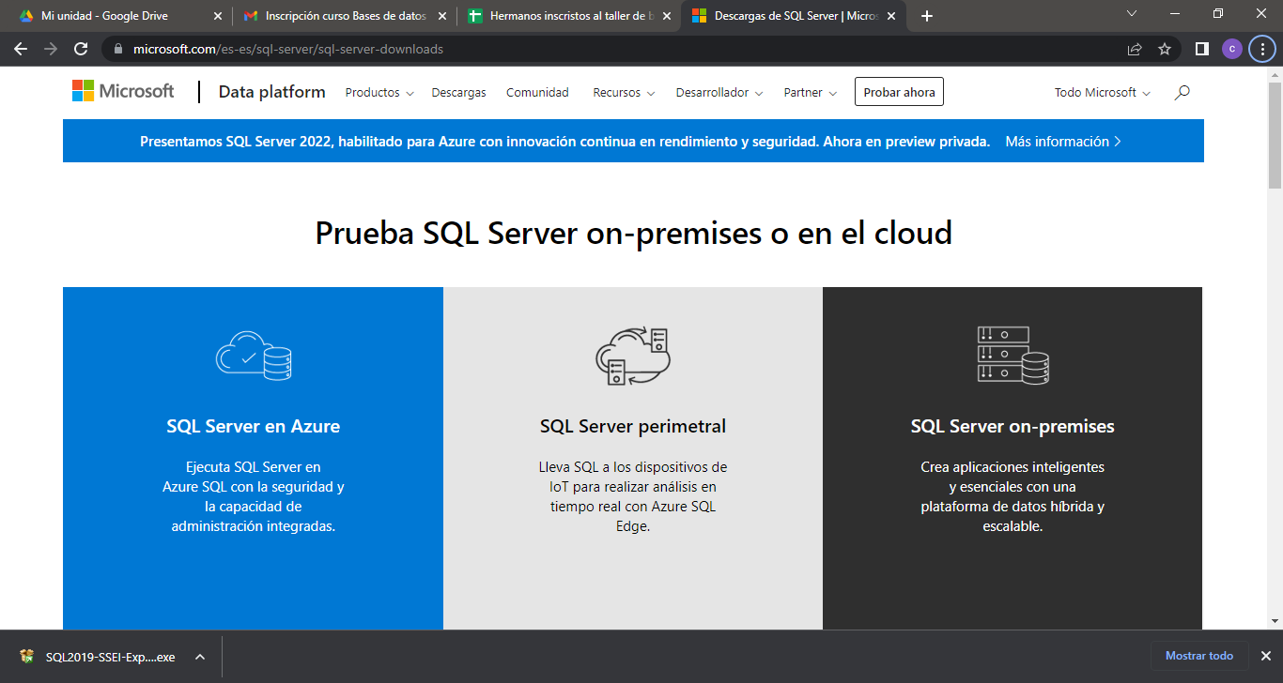
Descargar SQL Express
En el link de sql express se tiene está pagina se tiene que bajar para obtener el .exe

Slide 2
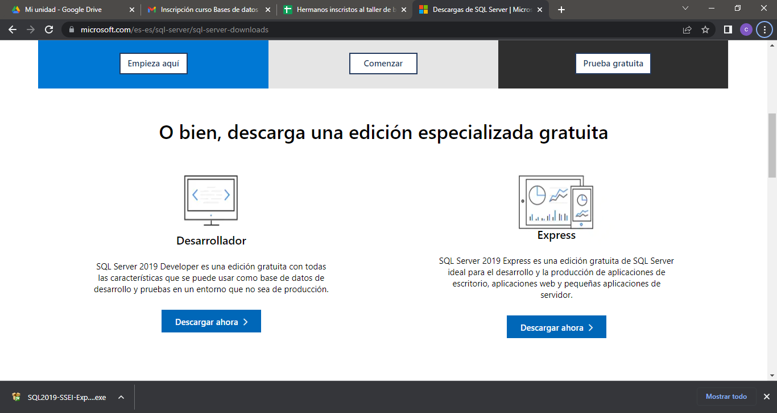
Se le da descargar y se obtiene el .exe

